Slide 1
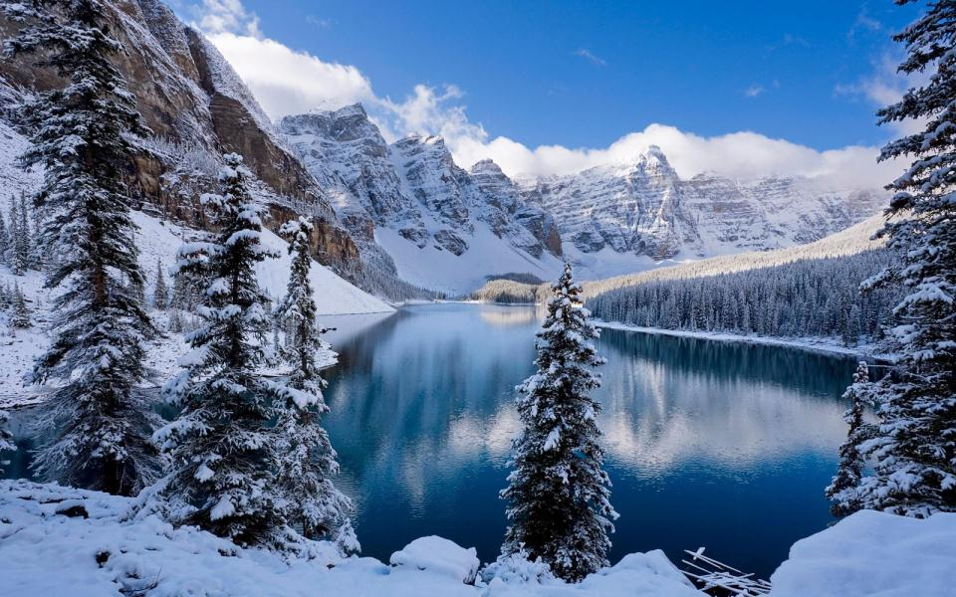



LA NOCHE
DE LA
NAVIDAD
JOSE LUIS
ANDREA BOCELLI

Slide 2
LA
NOCHE
DE lA
NAVIDAD

Slide 3


Un ángel se apareció a una familia rica y le dijo a la dueña de la casa,

Slide 4
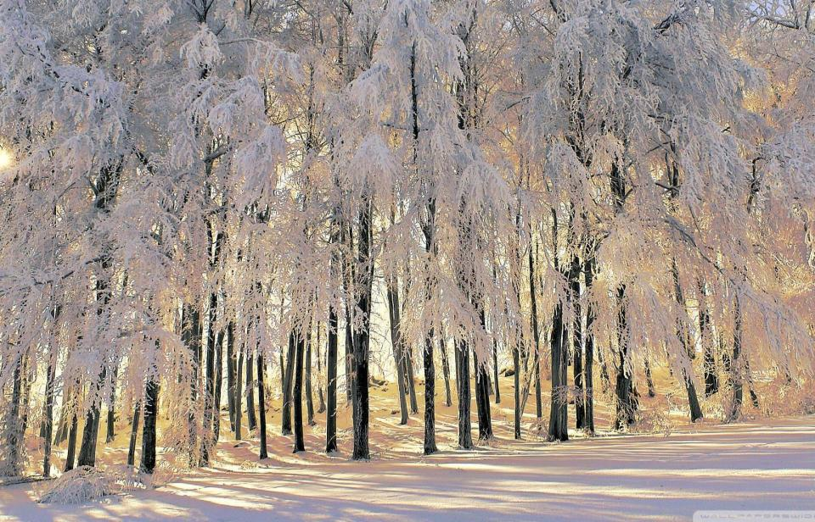

Te traigo una buena noticia:
esta noche el Señor, Jesús
vendrá a visitarte a tu casa.

Slide 5

La señora quedó entusiasmada,
Nunca había creído posible que
en su casa sucediese este milagro.

Slide 6

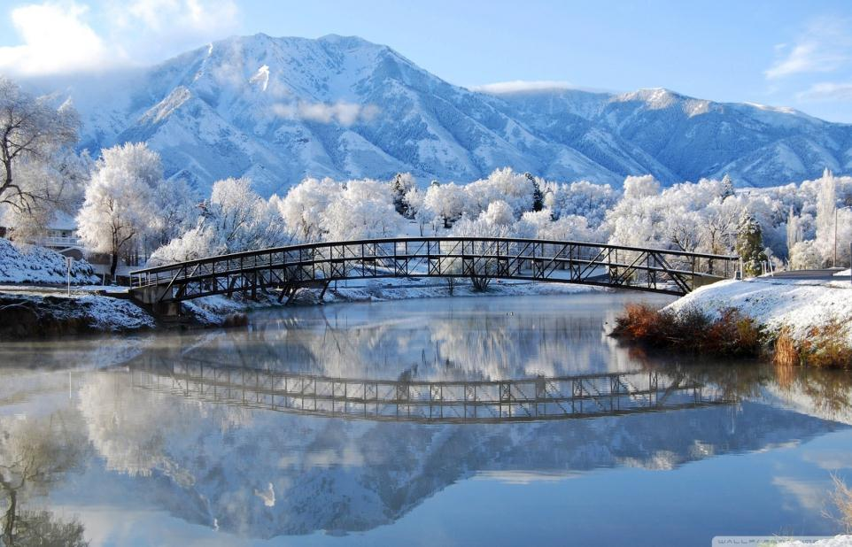
Trató de preparar una cena excelente para recibir a Jesús. Encargó pollos, conservas y vino importados.

Slide 7

De repente sonó el timbre.
Era una mujer mal vestida,
de rostro sufrido,
con el vientre hinchado por
un embarazo muy adelantado.

Slide 8
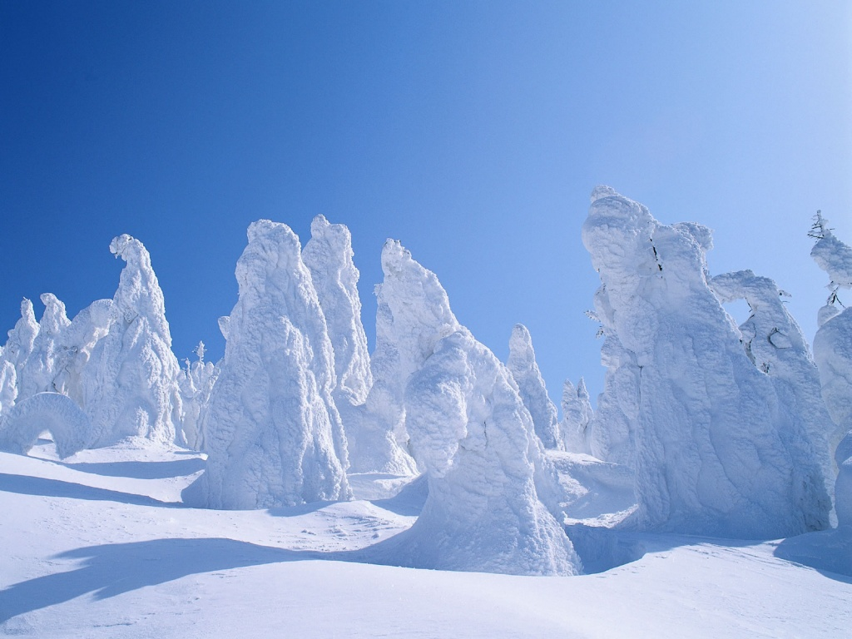
Señora, ¿no tendría algún trabajo para darme? Estoy embarazada y tengo mucha necesidad del trabajo.

Slide 9
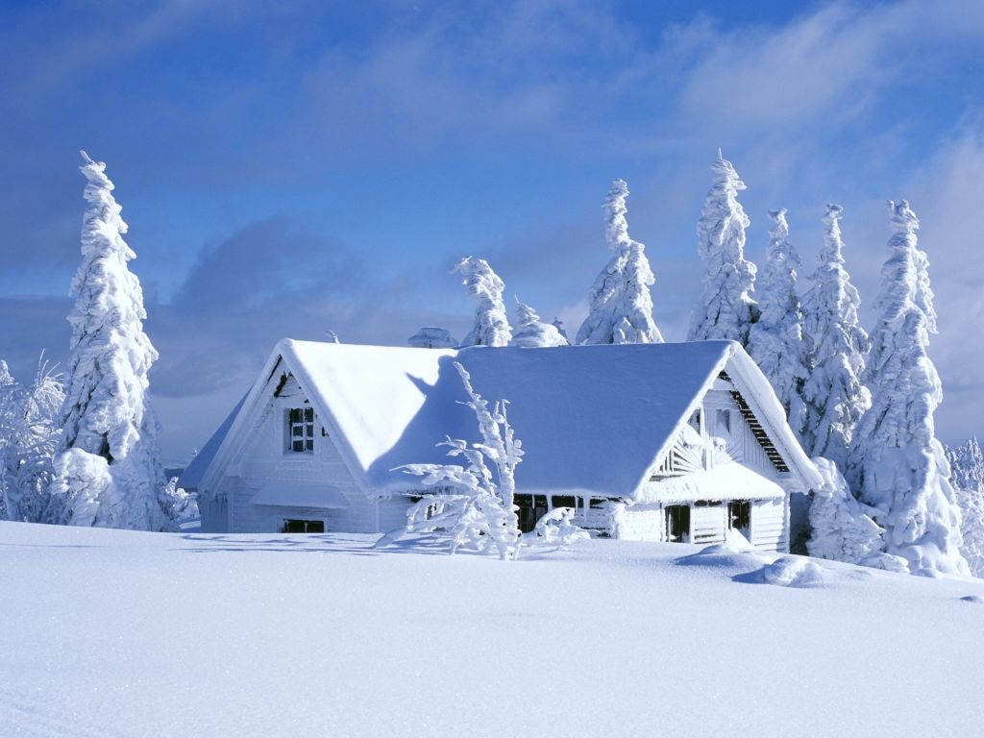
¿Pero esta es hora de molestar? Vuelva otro día, respondió la dueña de la casa. Ahora estoy ocupada con la cena para una importante visita.

Slide 10
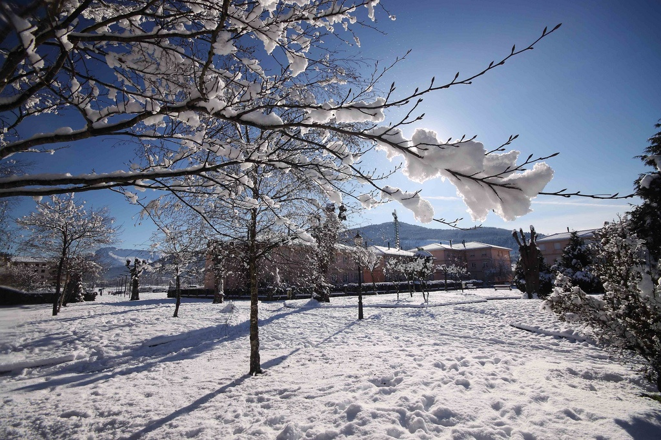
Poco después, un hombre, sucio de grasa, llamó a la puerta.

Slide 11

Señora, mi camión se ha estropeado aquí en la esquina. ¿Por casualidad no tendría usted una caja de herramientas que me pueda prestar?

Slide 12


Slide 13
La señora, ocupada como estaba limpiando los vasos de cristal y los
platos de porcelana, se irritó mucho:

Slide 14

¿Usted piensa que mi casa es un taller mecánico? ¿Dónde se ha visto importunar a la gente así?.
Por favor, no ensucie mi entrada con esos pies inmundos.

Slide 15
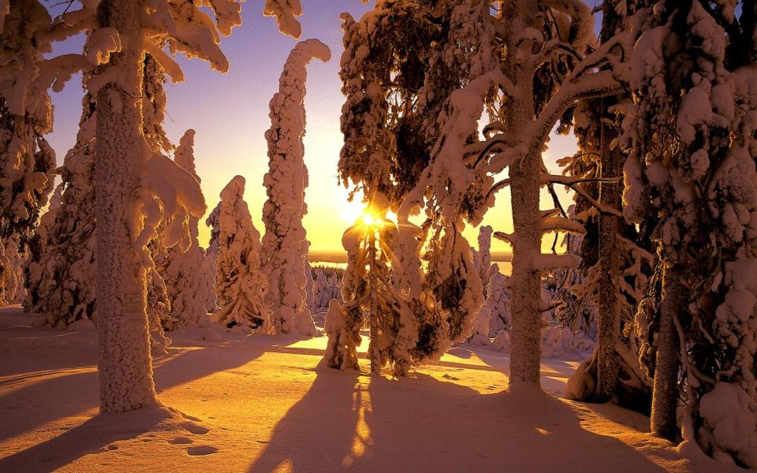
La anfitriona siguió preparando la cena: abrió latas de caviar, puso champaña en el refrigerador, escogió de la bodega los mejores vinos, preparó unos coctelitos.

Slide 16
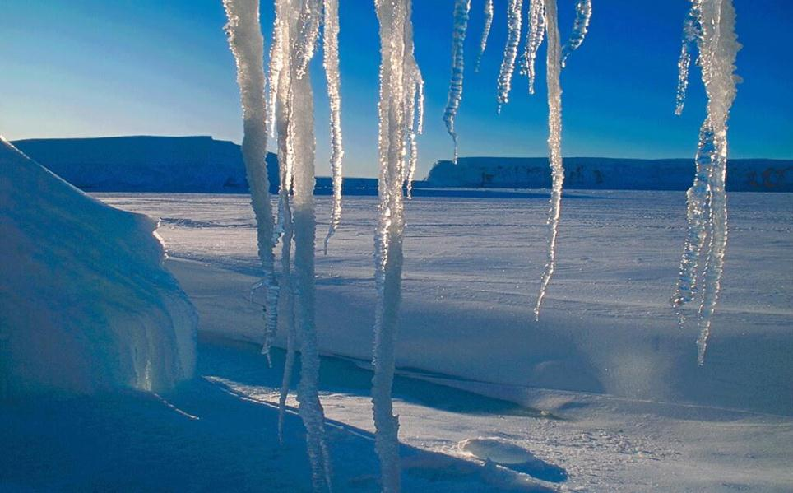
Mientras tanto alguien afuera batió las palmas. Será que ahora llega Jesús, pensó ella emocionada y con el corazón acelerado fue a abrir la puerta.

Slide 17
Pero no era Jesús. Era un niño harapiento de la calle.

Slide 18

Señora, deme un
plato de comida.

Slide 19
Cómo te voy a dar comida si todavía no hemos cenado? Vuelve mañana, porque esta noche estoy muy atareada.

Slide 20

Al final, la cena estaba ya lista. Toda la familia emocionada esperaba la ilustre visita.

Slide 21
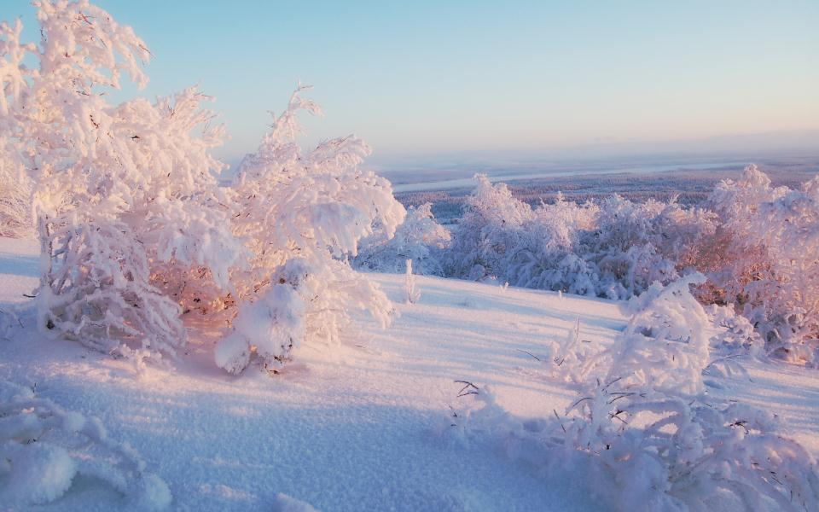
Sin embargo, pasaban las horas y Jesús no aparecía.

Slide 22
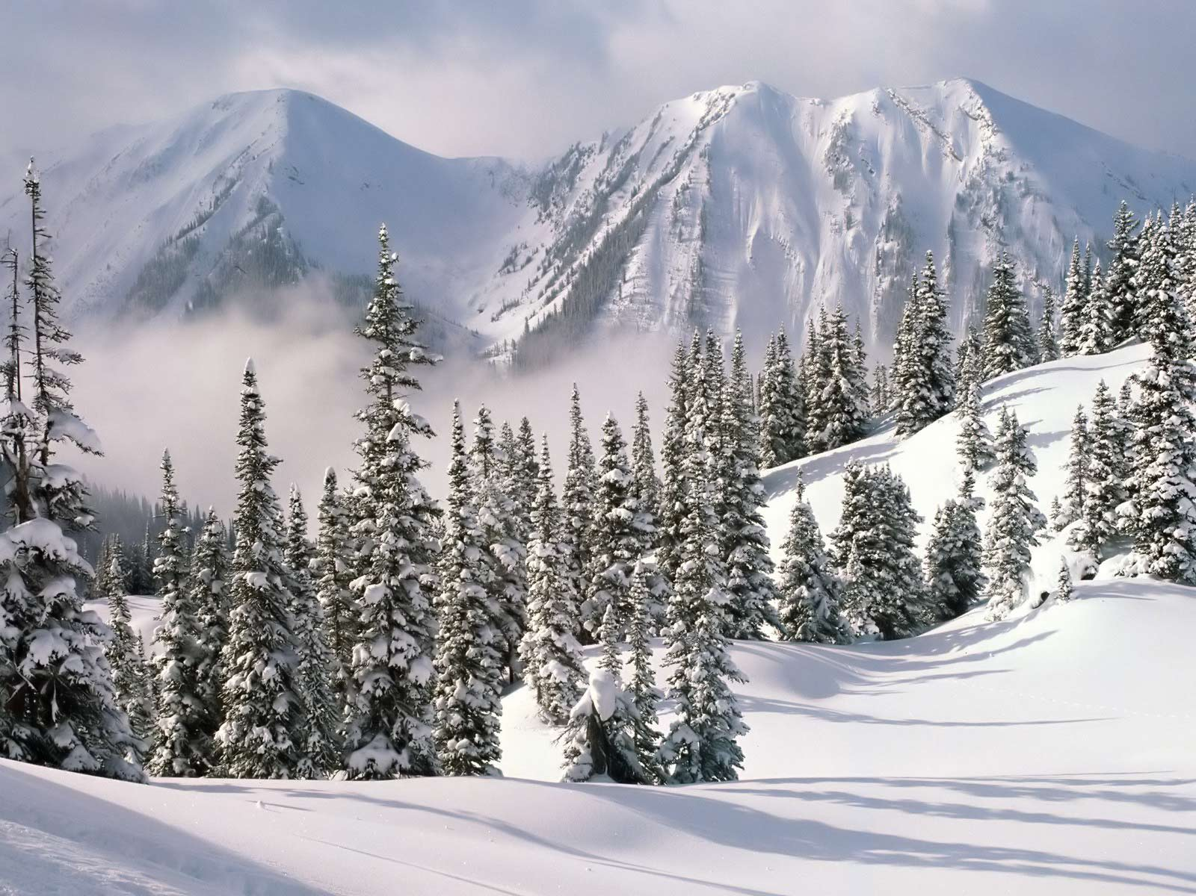
Cansados de esperar empezaron a tomar los coctelitos, que al poco tiempo comenzaron a hacer efecto en los estómagos vacíos y el sueño hizo olvidar los pollos y los platos preparados

Slide 23

A la mañana siguiente, al despertar, la señora se encontró , con gran asombro frente a el ángel.
s

Slide 24
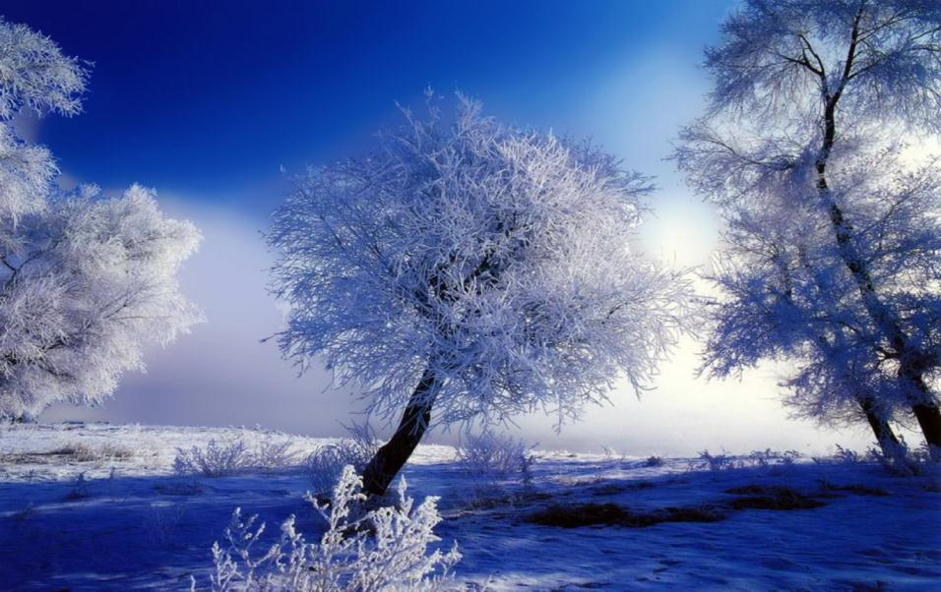
¿Un ángel puede mentir? Gritó ella.

Slide 25

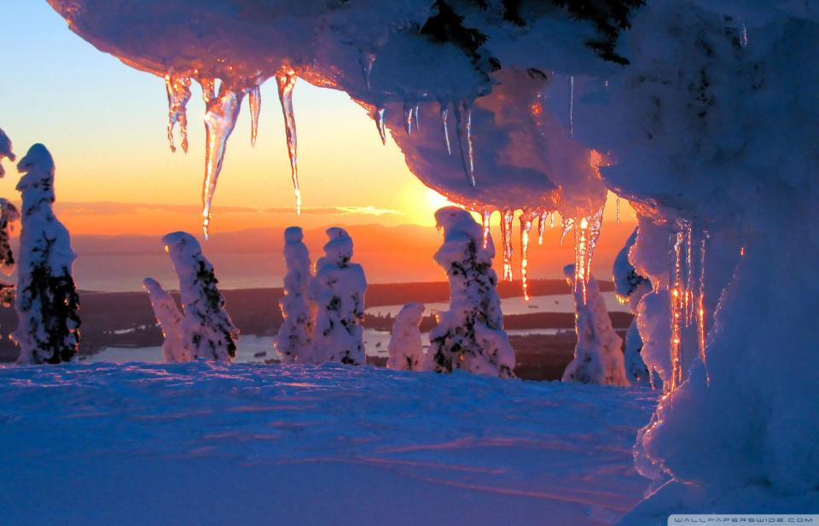
Lo preparé todo con esmero, aguardé toda la noche y Jesús no apareció.

Slide 26
¿Por qué me hizo esta broma?

Slide 27
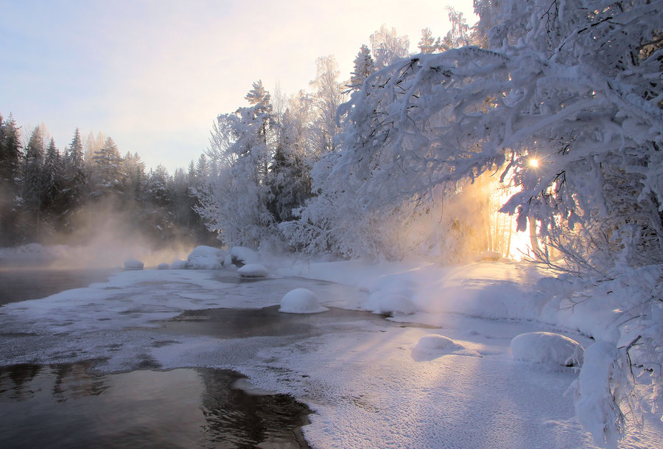
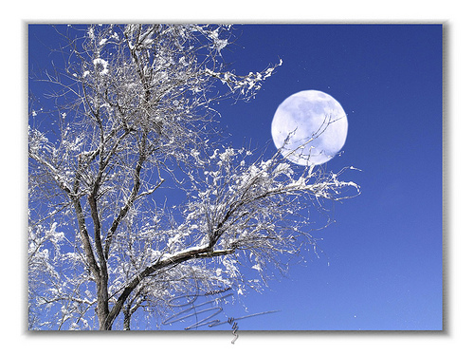
No fui yo quien mentí, fue usted la que no tuvo ojos para verlo, dijo el ángel.

Slide 28

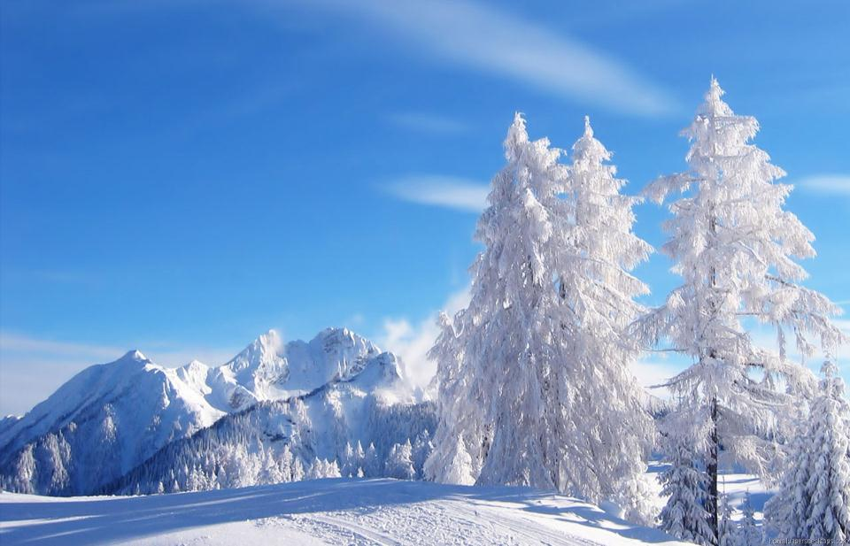
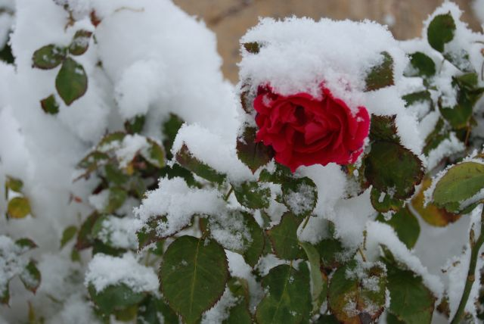
Jesús estuvo aquí tres veces,
en la persona de la mujer embarazada,
en la persona del camionero y
en el niño hambriento

Slide 29
Pero usted no fue capaz de reconocerlo y de acogerlo.

Slide 30
LA
NOCHE
DE LA
NAVIDAD

Slide 31


Un fuerte Abrazo
Que tengas una
Feliz Navidad
José Luis
FOTOS Y TEXTO DE LA RED

Slide 32



Accede a la sección que desees desde aquí:
Propia Creación
De la Red
Dedicatorias | Fechas Especiales | Graciosos
Historia y Arte | Lugares | Musicales
Naturaleza y Ciencias | Política | Reflexión
Religiosos | Románticos | Salud
Dedicatorias | Fechas Especiales | Graciosos
Historia y Arte | Lugares | Musicales
Naturaleza y Ciencias | Política | Reflexión
Religiosos | Románticos | Salud
Si deseas recibir pps periódicamente en tu correo electrónico subscríbete aquí:

